Slide 1

Bài 5 - Phần 2 Kế thừa trong OOP (P2)
Bài 4: OOP và kế thừa

Slide 2

Điểm danh

Slide 3

NỘI DUNG BÀI HỌC:
Review nội dung bài học online 5.2
Thảo luận các tình huống trong bài online
Trình bày chuyên đề
Giới thiệu bài học online 6.1

Slide 4

Review bài học online 5.2

Slide 5
Review bài học online 5.2
Private Properties
"Pseudo-Private" Properties
The "instanceof" Operator
Built-in Classes
Object Descriptors

Slide 6
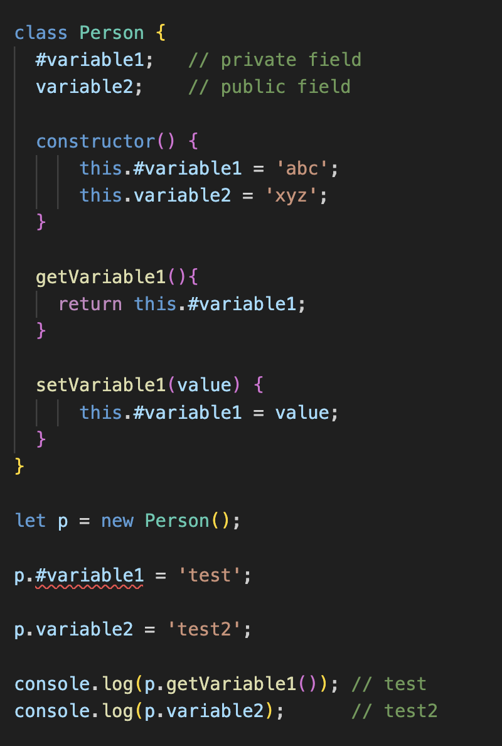
Private Properties

Slide 7
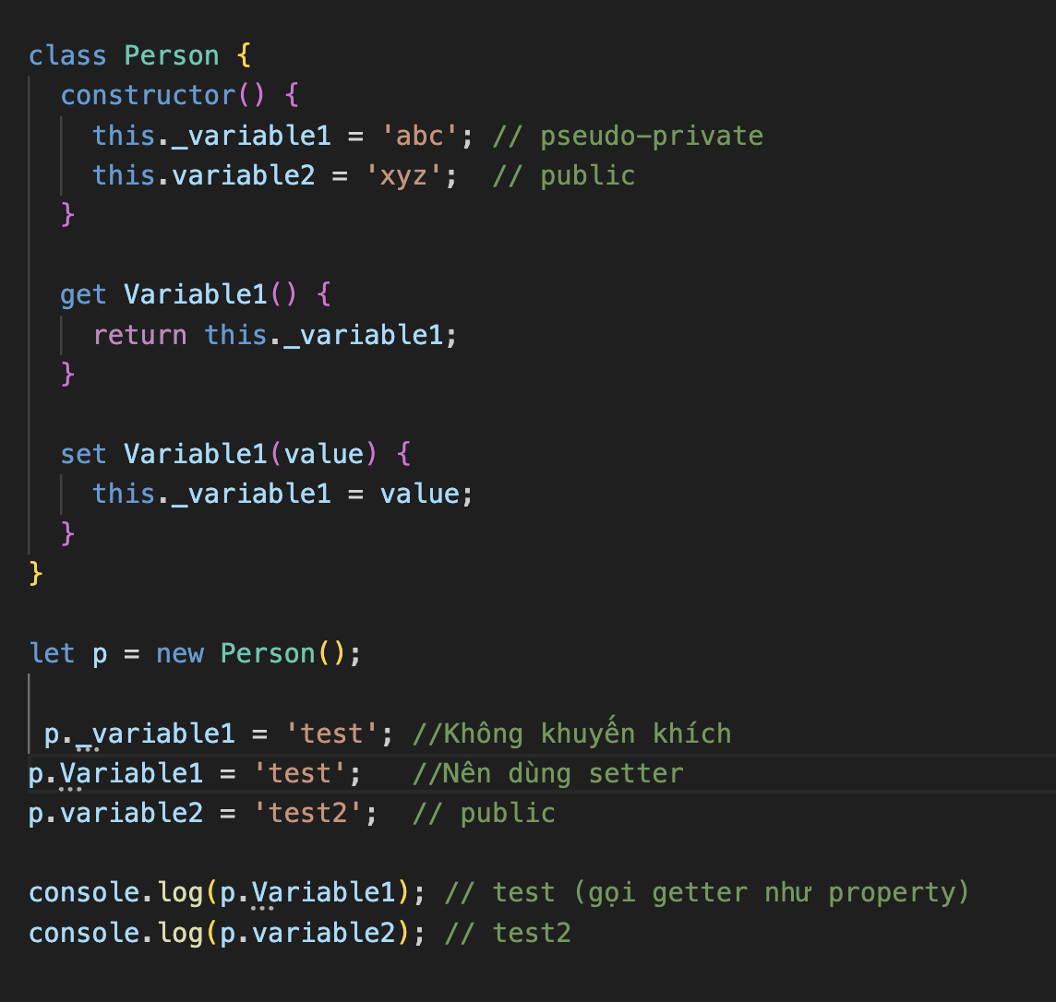
"Pseudo-Private" Properties

Slide 8
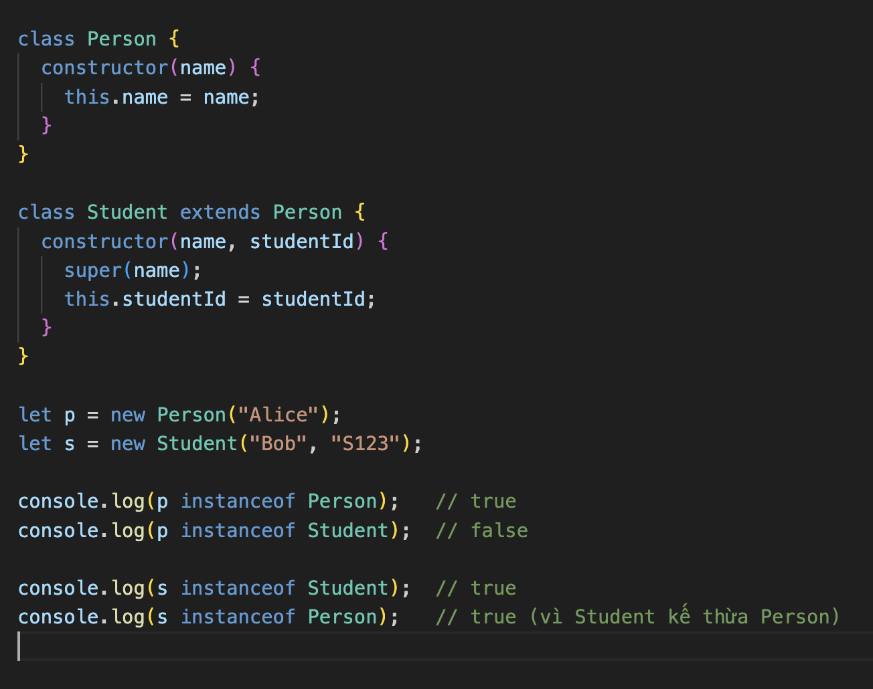
The "instanceof" Operator

Slide 9
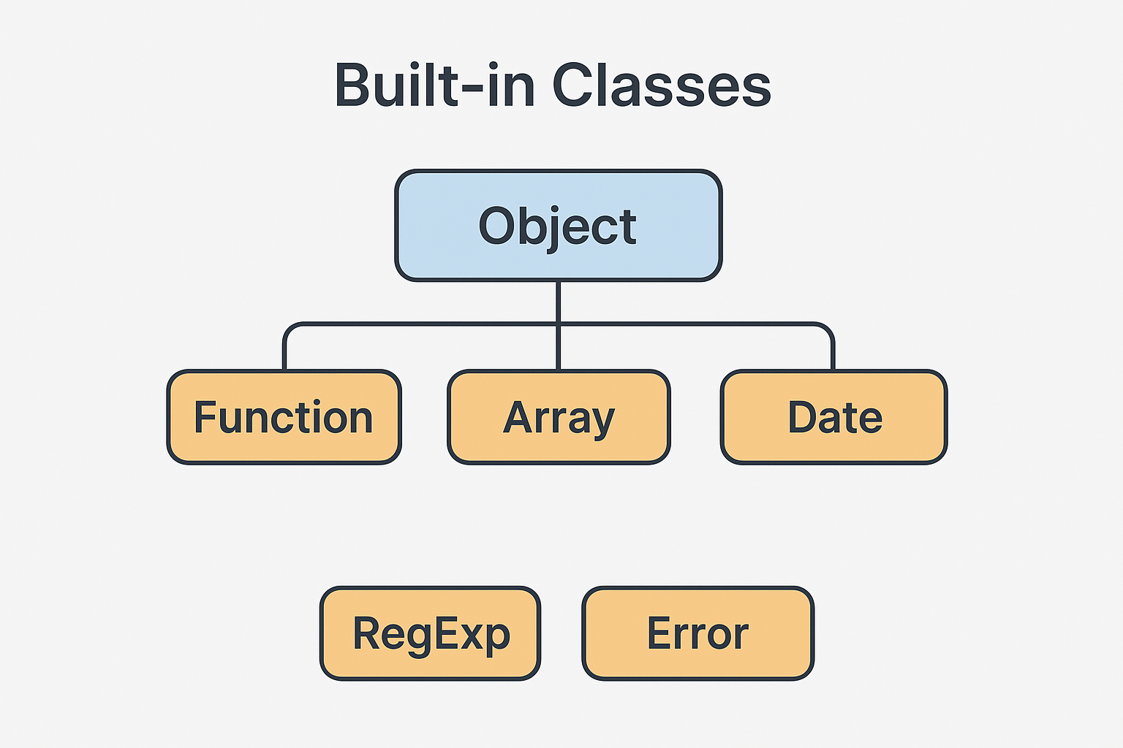
Built-in Classes

Slide 10
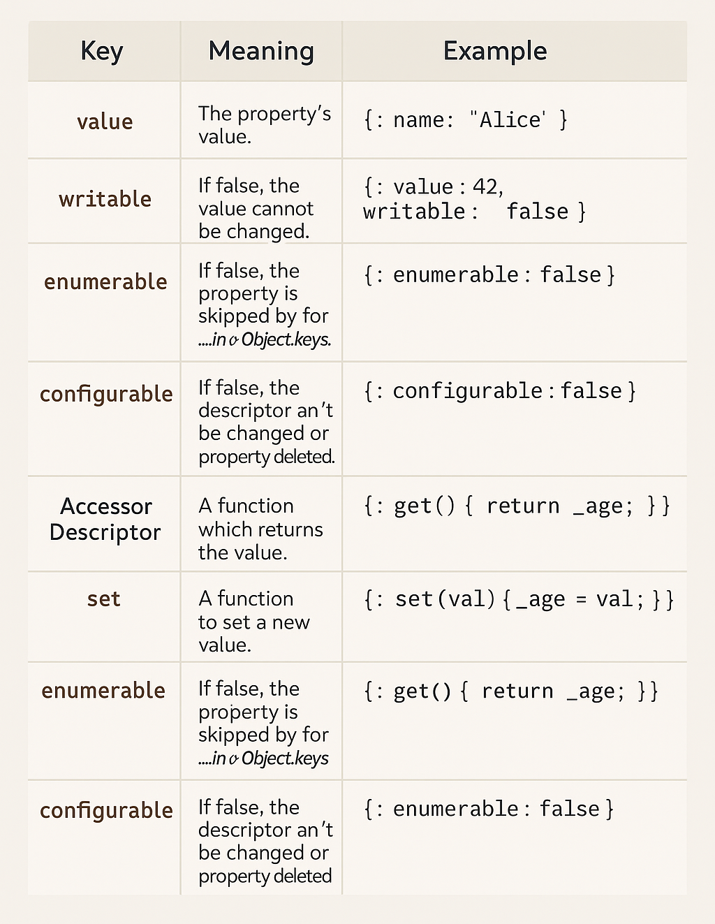
Object Descriptors

Slide 11
Thảo luận 1
Khi sử dụng extends để kế thừa class cha, làm thế nào để class con có thể override (ghi đè) phương thức của class cha? Hãy cho ví dụ

Slide 12
Thảo luận 2
Nếu class con có constructor riêng, tại sao phải gọi super() trước khi sử dụng this? Điều gì xảy ra nếu không gọi super()?

Slide 13
Chuyên đề
Phân nhóm
Bốc thăm chuyên đề
Thảo luận
Trình bày

Slide 14



Chia nhóm thuyết trình
Mỗi nhóm tối đa 5 sinh viên
Mỗi nhóm thảo luận một bài tập trong lab hoặc GV giao.
Chọn 2 nhóm lên thuyết trình
Chuyên đề 3
Chuyên đề 1
Chuyên đề 4
Chuyên đề 2
Notes:
Tối đa 5 thành viên

Slide 15
Bài học online 6.1

Slide 16
Nội dung bài online 6.1
Giới thiệu về đồng bộ và bất đồng bộ
Callback
Promise
Async/Await

Slide 17

Tóm tắt bài học
Private Properties
"Pseudo-Private" Properties
The "instanceof" Operator
Built-in Classes
Object Descriptors

Slide 18

TỔNG KẾT BÀI HỌC

